Slide 1

“BIOKIMYO» акциядорлик жамияти акциядорларининг навбатдан ташқари
умумий йиғилиши
3 март 2021 йил
Внеочередное общее собрание акционеров
акционерного общества “BIOKIMYO»

Slide 2
Кун тартибига қуйидаги масалалар киритилган:
1. | “BIOKIMYO” АЖ акциядорларининг навбатдан ташқари умумий йиғилиши регламентини тасдиқлаш. Утверждение регламента внеочереднего общего собрания акционеров АО “BIOKIMYO».
2. | “BIOKIMYO” акциядорлик жамиятининг янги ташкилий тузилмасини тасдиқлаш. Утверждение новой организационной структуры АО “BIOKIMYO”
3. | Корпоратив бошқарув қоидалари тавсияларига риоя қилиш мажбуриятини олиш ва хабарнома шаклини тасдиқлаш. О принятии обязательства следовать рекомендациям Правил корпоративного управления и утверждение формы сообщения.

Slide 3
“BIOKIMYO” АЖ акциядорларининг навбатдан ташқари умумий йиғилиши регламентини тасдиқлаш.
1. Утверждение регламента внеочередного общего собрания акционеров АО “BIOKIMYO».
Акциядорларни Умумий мажлиснинг бошланиш вақти соат 10-00
Акциядорларни Умумий мажлиснинг якунлаш вақти соат 10-50
Кун тартибининг асосий масалалар бўйича маърузачилар учун – 5 минутгача;
Сўзга чиқиш – 3 минутгача;
Савол-жавоблар – 3 минутгача;
Жами: Акциядорларнинг умумий йиғилиш танафуссиз 40 минут
орасида ўтказиш.
Йиғилиш давомида қўл кўтариб - очиқ овозга қўйилиши мумкин
Бериладиган саволлар ёзма равишда берилиши керак.
Баённома тузиладиган сана 13 март 2021 йил

Slide 4
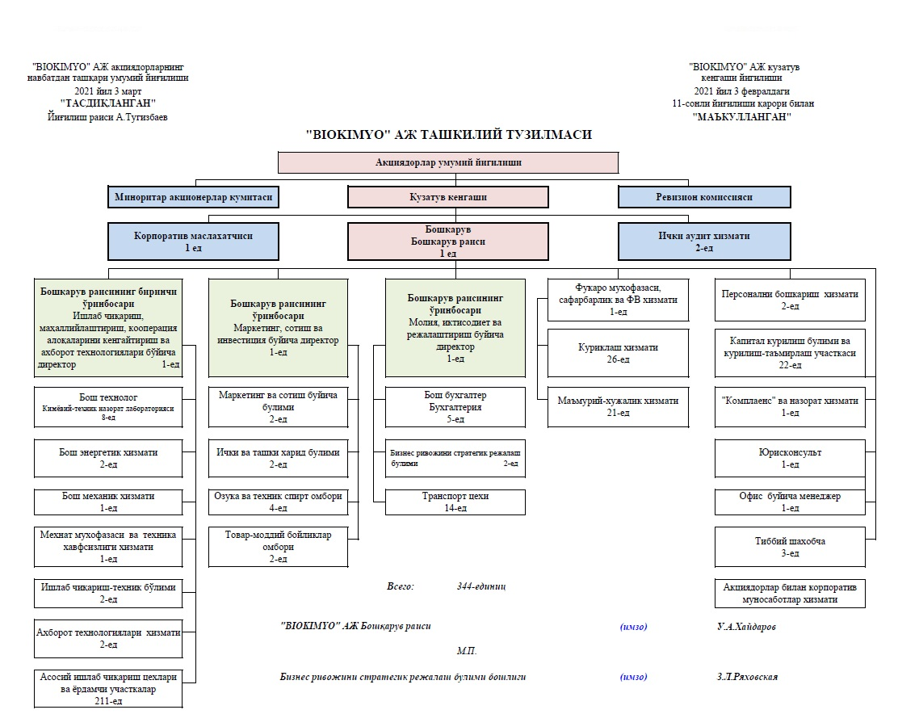
2. “BIOKIMYO” акциядорлик жамиятининг янги ташкилий тузилмасини тасдиқлаш.
2. Утверждение новой организационной структуры АО “BIOKIMYO”

Slide 5
3. Корпоратив бошқарув қоидалари тавсияларига риоя қилиш мажбуриятини олиш ва хабарнома шаклини тасдиқлаш.
3. О принятии обязательства следовать рекомендациям Правил корпоративного управления и утверждение формы сообщения.
3.1. Акциядорлик жамиятлари фаолиятининг самарадорлигини ошириш ва корпоратив бошқарув тизимини такомиллаштириш комиссияси йиғилишининг 20.04.2018 йилдаги 15-сонли баённомаси билан тасдиқланган Корпоратив бошқарув қоидалари тавсияларига риоя этиш мажбурияти олинсин.
3.2. Корпоратив бошқарув қоидалари тавсияларини қабул қилиш тўғрисида хабар бериш шакли 2 - иловага мувофиқ тасдиқлансин.
3.3. Жамият ички корпоратив хужжатларига “Корпоратив бошқарув қоидалари” тавсияларини инобатга олиб ўзгартиришлар киритилсин ва тасдиқлаш учун тайёрлансин.
3.4. Жамият кузатув кенгаши томонидан Корпоратив бошқарув қоидаларини жорий этиш бўйича чора-тадбирларни ўз вақтида бажарилиши устидан назорат қилиниши таъминласин.

